Slide 1
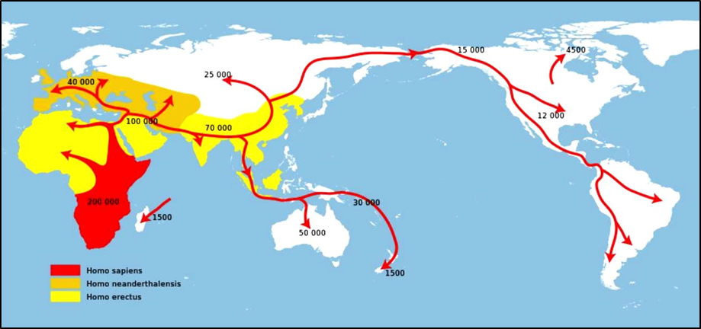
HISTORIE TURISMU
OSÍDLOVÁNÍ ZEMĚ

Slide 2
ZPRVU VÝHRADNĚ DOPRAVA PĚŠÍ S MINIMÁLNÍ ÚPRAVOU STEZEK
4000 PŘ. N. L. DOMESTIKACE ZVÍŘAT A JEJICH VYUŽITÍ JAKO TAŽNÉ SÍLY - MEZOPOTÁMIE
3500 PŘ. N. L. PRVNÍ EXISTUJÍCÍ VYOBRAZENÍ KOLOVÉHO DOPRAVNÍHO PROSTŘEDKU
ŘEKY JAKO DOPRAVNÍ CESTY

Slide 3
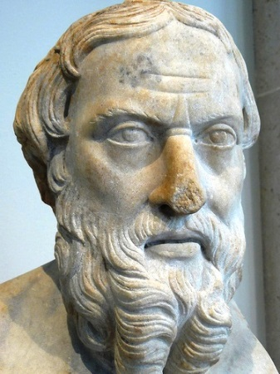
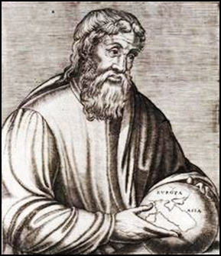
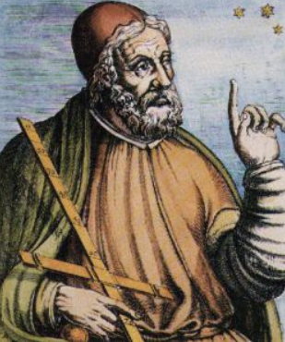
OBJEVITELSKÉ CESTY A CESTOVATELÉ
HERODOTOS
Z HALIKARNASU
484–420 př.n.l.
STRABÓN
63 - 4 př.n.l.
CLAUDIUS PTOLEMAIOS
90-168 n.l.

Slide 4
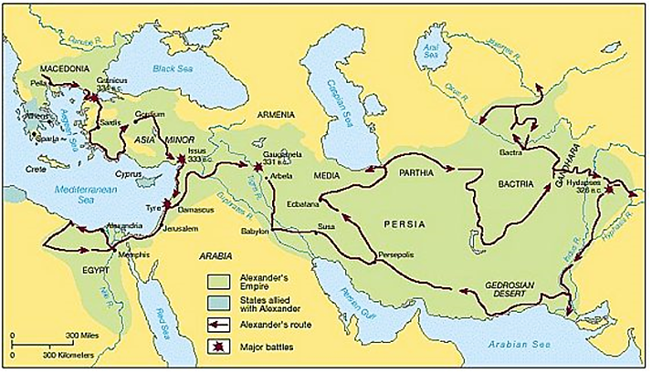
TAŽENÍ ALEXANDRA VELIKÉHO (356–323 př.n.l.)

Slide 5
NEJDELŠÍ VÁLKA HOLANDSKO - OSTROVY SCILLY TRVALA 335 LET OD ROKU 1651 DO ROKU 1986
NEJKRATŠÍ VÁLKA ANGLIE – ZANZIBAR V ROCE 1896 TRVALA 38 MINUT
MÍROVÁ SMLOUVA RAMESSE II. - CHATTUŠILIŠ III. Z ROKU 1270 př. n. l. NEBYLA NIKDY PORUŠENA
ORIENTAČNÍ POČET VÁLEK VE ZNÁMÉ HISTORII
OBDOBÍ | POČET | OBDOBÍ | POČET
STAROVĚK | 10 | 1901 - 1943 | 79
STŘEDOVĚK | 9 | 1944 - 1989 | 104
16. STOLETÍ | 8 | 1990 - 2000 | 27
17. STOLETÍ | 23
18. STOLETÍ | 12 | PO ROCE 2000 | 37
19. STOLETÍ | 39
20. STOLETÍ | 210

Slide 6
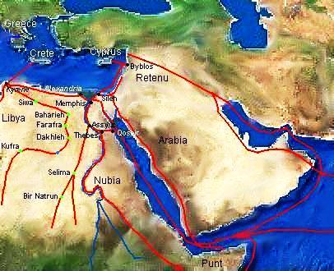
HLAVNÍ CESTY EGYPTA FARAONŮ

Slide 7
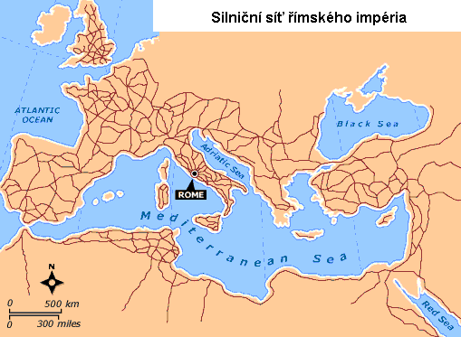
Silniční síť římského impéria
400 000 KM, ZPEVNĚNÉ 80 000 km

Slide 8
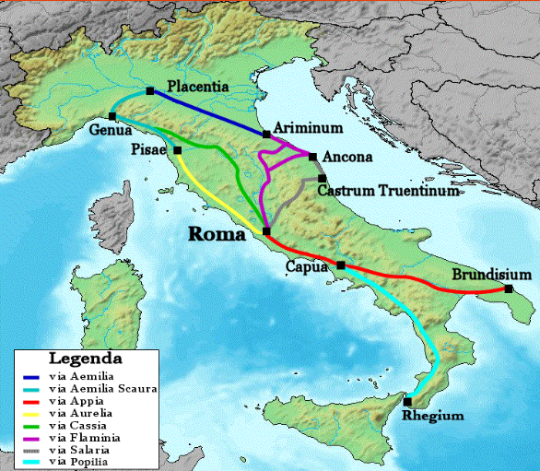

Slide 9
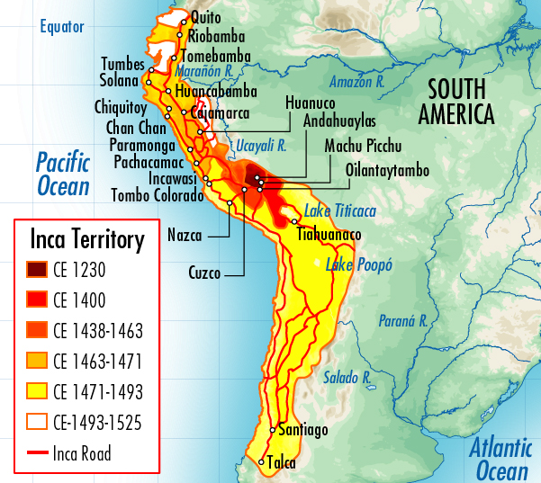
INCKÝ SYSTÉM CEST 30 AŽ 40 TISÍC Km
KRÁLOVSKÁ CESTA 5200 Km

Slide 10
ANTIKA – CESTOVÁNÍ DO SVATYNÍ, VĚŠTÍREN, NA OLYMPIJSKÉ HRY
ŘÍMSKÁ ŘÍŠE - PRVNÍ INFORMAČNÍ KANCELÁŘE
ITINERARIUM ANTONINOVO Z DOBY DIOKLECIÁNA (284-303 n. l.)
PERIEGESE - PRAKTICKÉ STRÁNKY CESTOVÁNÍ
MAKEDONEC MAËS TITIANOS (100 n.l.) Z ŘÍMA AŽ DO ČÍNY
SÁMO - VŮDCE KMENOVÉHO SVAZU SLOVANŮ V 7. STOLETÍ
VIKINGOVÉ – LOUPEŽNÉ A OBJEVITELSKÉ VÝPRAVY
13. STOLETÍ – POČÁTEK OBJEVITELSKÝCH, OBCHODNÍCH A KOLONIZAČNÍCH CEST DO ZÁMOŘÍ

Slide 11
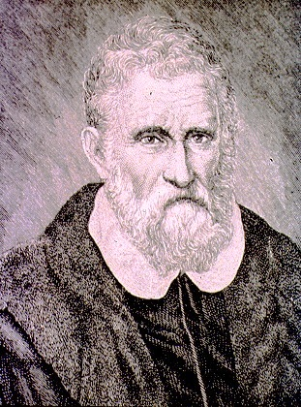
MARCO POLO (1254–1324)
- V LETECH 1271-1295 CESTA DO ČÍNY
- 17 LET NA DVOŘE CÍSAŘE KUBLAJCHÁNA
- KNIHA MILION (POPIS SVĚTA)
ABÚ ABDALLAH MUHAMMAD IBN BATTÚTA
120 000 km PĚŠKY VE 13. STOLETÍ

Slide 12
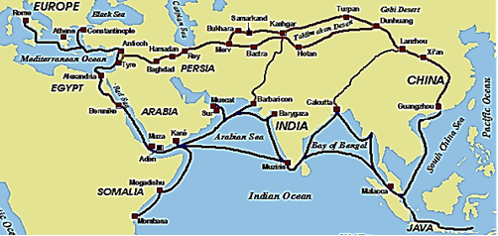
HEDVÁBNÁ STEZKA

Slide 13
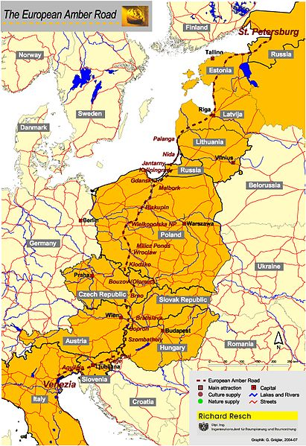
JANTAROVÁ STEZKA

Slide 14
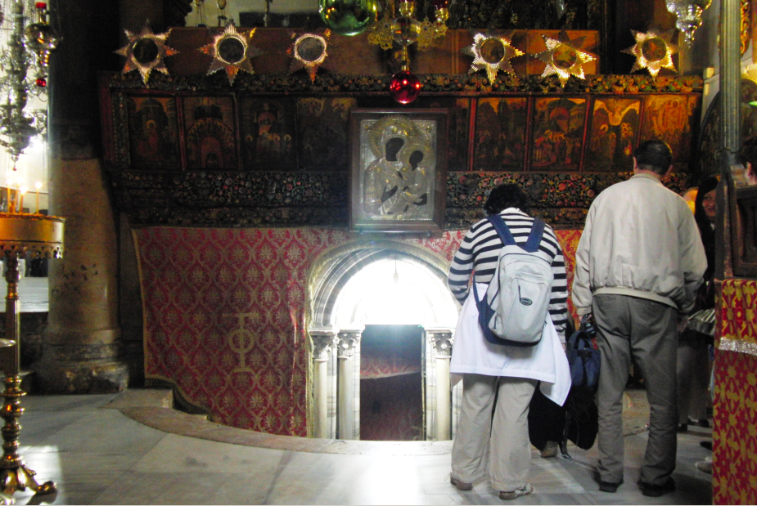
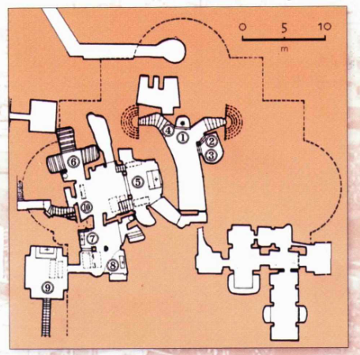
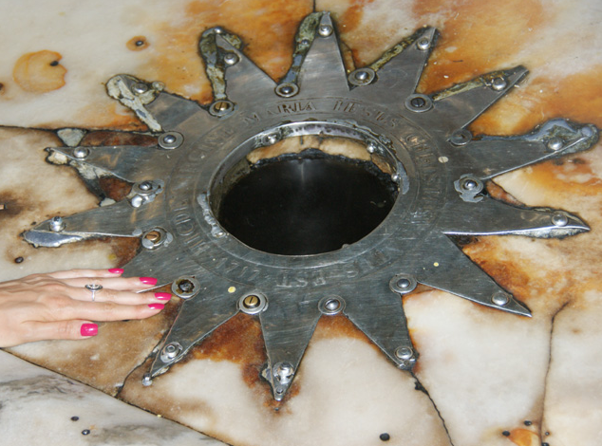
STŘEDOVĚK A POČÁTKY NOVOVĚKU VÝPRAVY POUTNÍKŮ
OD 4. STOLETÍ POUTĚ KŘESŤANŮ DO SVATÉ ZEMĚ
Sv. HELENA (255-330)

Slide 15
SVATÁ MÍSTA
JUDAISMUS – JERUZALÉM, MERON, DŽERBA, HAMADÁN, SILISTRA, LEŽAJSK, UMAŇ
HINDUISMUS - VÁRANÁSÍ, HARIDWAR, AYODHYA, MATHURA, DWARKA, KANCHIPURAM A UJJAIN
BUDDHISMUS – MÍSTA SPOJENÁ S ŽIVOTEM BUDDHY – V INDII LUMBINÍ, BÓDHGAJA, SÁRNÁTH A KUŠINAGARA; NA SRÍ LANCE KANDY, ANURADHAPURA, DAMBULA, ATD.
ISLÁM – MEKKA, MEDINA, AJ.

Slide 16
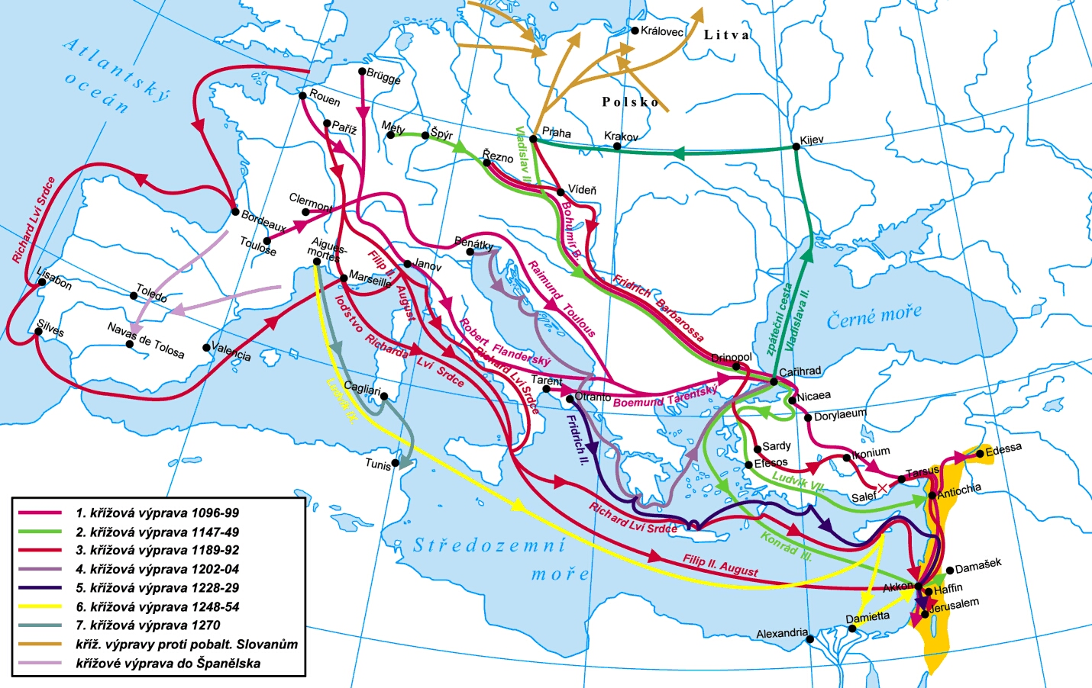
KŘÍŽOVÉ VÝPRAVY – 11.-15. STOLETÍ

Slide 17
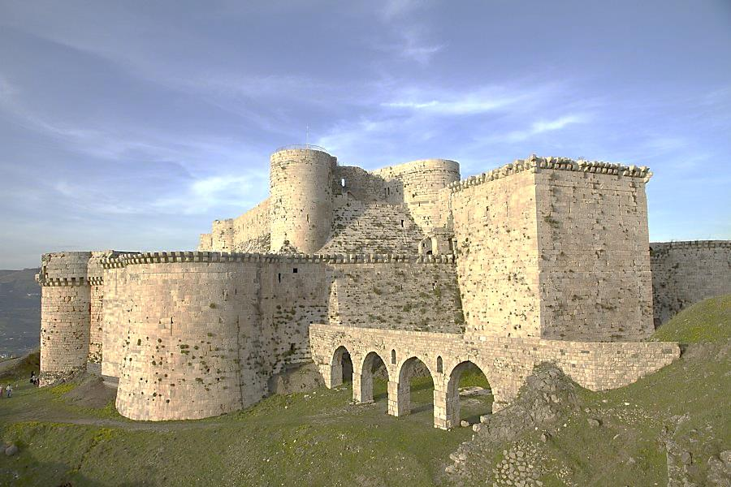
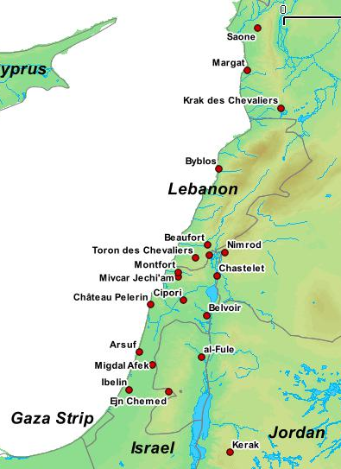
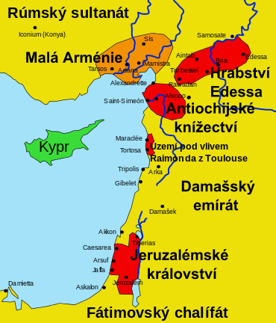
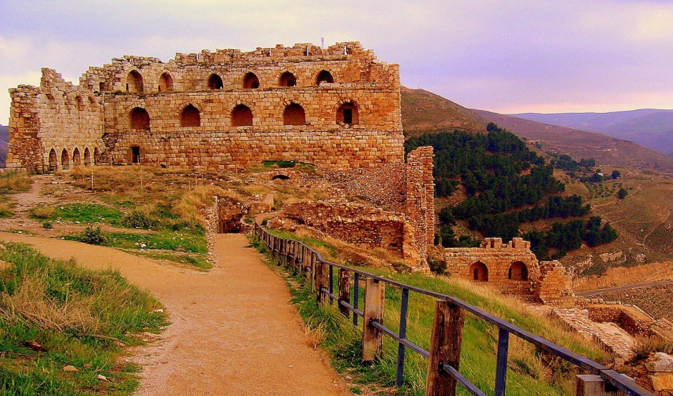
KŘIŽÁCKÉ STÁTY
CRAC DES CHEVALIERS V SÝRII
CRAC KERAK V JORDÁNSKU

Slide 18
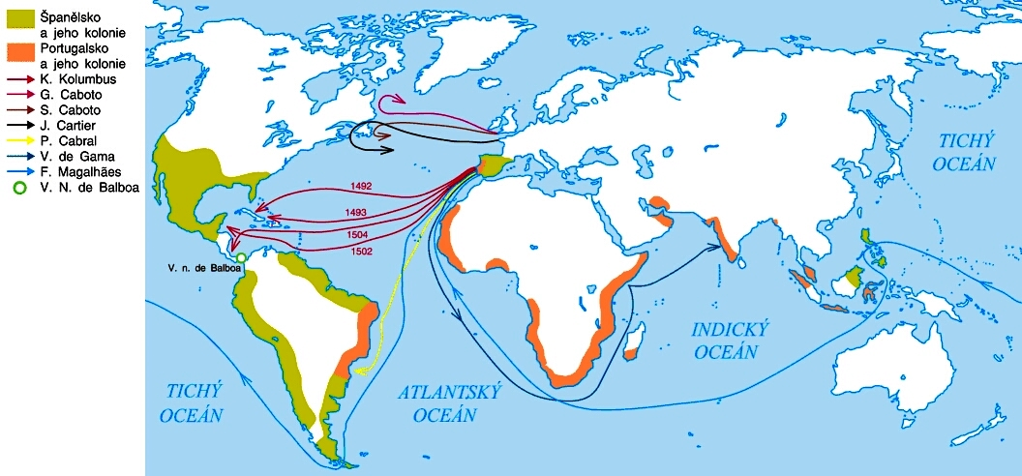
PORTUGALSKÉ A ŠPANĚLSKÉ NÁMOŘNÍ PLAVBY
V 15. STOLETÍ
15. STOLETÍ – VELKÝ ZLOM: ZDOKONALENÍ NAVIGACE, NOVÉ TECHNICKÉ POSTUPY, NOVÉ TYPY LODÍ = MOŽNÉ DÁLKOVÉ PLAVBY

Slide 19
KRIŠTOF KOLUMBUS 1492, 1493, 1498, 1502 CESTY DO KARIBIKU
BARTOLOMEO DIAZ 1487 OBEPLUL MYS DOBRÉ NADĚJE
VASCO DA GAMA - 3 CESTY DO INDIE (1497–1499, 1502–1503, 1524)
AMERIGO VESPUCCI – 1497 NE INDIE, ALE NOVÝ KONTINENT
VASCO NUŇES DE BALBOA – 1513 PŘEŠEL PANAMSKOU ŠÍJI
FERNAND MAGELLAN – 1519-1521 OBEPLUL SVĚT
JUAN SEBASTIAN DE CANO – DOKONČIL OBEPLUTÍ SVĚTA

Slide 20
rok | objev
1415 | Jindřich Mořeplavec dobyl pevnost Ceuty v Severní Africe
1487 | Bartolomeo Diaz objevil mys Dobré naděje
1492 | Kryštof Kolumbus objevil ostrovy v Karibském moři
1497 | Vasco de Gama obeplul Afriku a doplul do Indie
1497 | Amerigo Vespucci objevil jižní část severoamerické pevniny
1519-1521 | Fernando de Magalhães objevil Filipíny, pojmenoval Tichý oceán
1519-1522 | Hernando Cortéz dobyl Aztéckou říši
1531-1534 | Francisco Pizzaro dobyl říši Inků

Slide 21
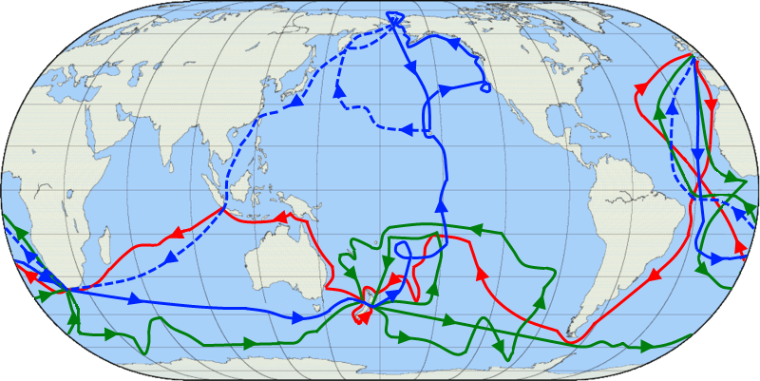
OBJEVITELSKÉ CESTY JAMESE COOKA

Slide 22
DŮSLEDKY OBJEVITELSKÝCH PLAVEB
NOVÉ PLODINY – BRAMBORY, KUKUŘICE, RAJČATA, SLUNEČNICE, KAKAO, ANANAS, TABÁK;
NOVÍ UŽITKOVÍ ŽIVOČICHOVÉ- KROCAN, PERLIČKA
DOVOZ DRAHÝCH KOVŮ, PEREL, DRAHOKAMŮ, BAVLNY, HEDVÁBÍ, ORIENTÁLNÍCH VÝROBKŮ, KOŘENÍ, PORCELÁNU, SLONOVINY, OTROKŮ
ZMĚNY V MEZINÁRODNÍCH OBCHODNÍCH CESTÁCH
PŘESUN OBCHODNÍCH STŘEDISEK – ZE STŘEDOZEMÍ (BENÁTKY, JANOV) NA POBŘEŽÍ ATLANTIKU (ANTVERPY, SEVILLA, LISABON)
PŘÍLIV DRAHÝCH KOVŮ DO EVROPY- POKLES HODNOTY DRAHÝCH KOVŮ, PENĚZ – CENOVÁ REVOLU CE -> KONEC TĚŽBY V HORNÍCH MĚSTECH, VZESTUP CEN ZBOŽÍ
POČÁTEK KOLONIALISMU, OBJEVY ANGLIČANŮ, FRANCOUZŮ, NIZOZEMCŮ
ŠÍŘENÍ ŠPANĚLŠTINY A PORTUGALŠTINY (LATINSKÁ AMERIKA)
POZNÁVÁNÍ ODLIŠNÝCH CIVILIZACÍ
ŠÍŘENÍ NEMOCÍ – SYFILIS DO EVROPY, CHŘIPKA, NEŠTOVICE, SPALNIČKY DO AMERIKY
ROZVOJ OTROCTVÍ- DOVOZ ČERNÝCH OTROKŮ Z AFRIKY

